Slide 1
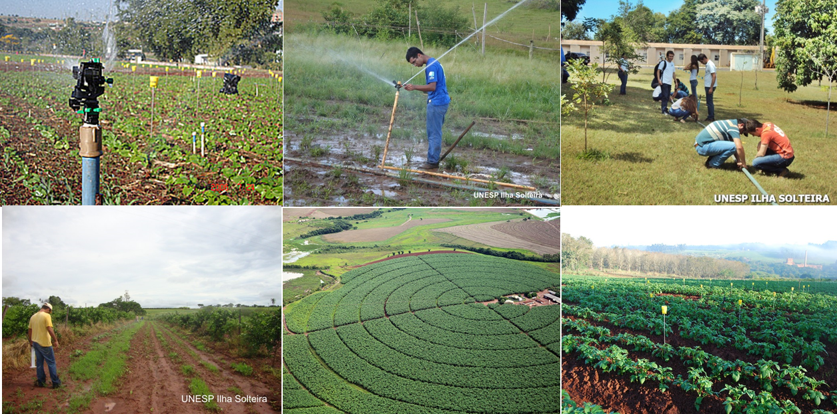

AVALIAÇÃO DE EQUIPAMENTOS DE IRRIGAÇÃO

Slide 2
Por que estudar uniformidade de aplicação da água?
Uma baixa uniformidade de distribuição da água do sistema de irrigação e no solo ocasiona desuniformidade de crescimento do cultivo e queda da produção

Slide 3
O que causa baixa eficiência energética no sistema?
Em geral, sistemas mal dimensionados.
- Moto bomba superdimensionada
- Diâmetro de tubulação mal projetado

Slide 4
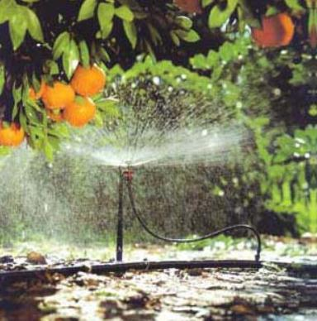
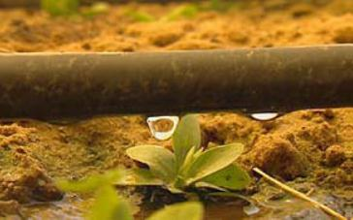
CARACTERÍSTICAS E COMPONENTES DOS DIFERENTES SISTEMAS DE IRRIGAÇÃO
Sistema de Irrigação Localizada
Gotejamento
Microaspersão

Slide 5
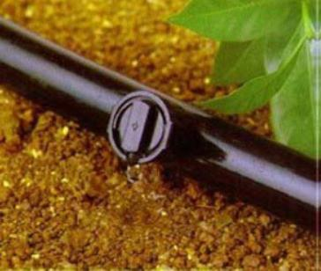
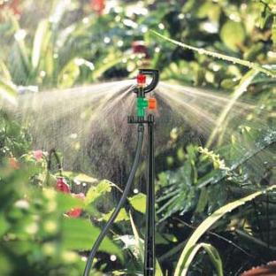
COMPONENTES DO SISTEMA DE IRRIGAÇÃO
Vantagens
Desvantagem

Slide 6
COMPONENTES DO SISTEMA DE IRRIGAÇÃO LOCALIZADA
Característica da Tubulação
Linha Principal
Linha de Derivação
Linha Lateral

Slide 7
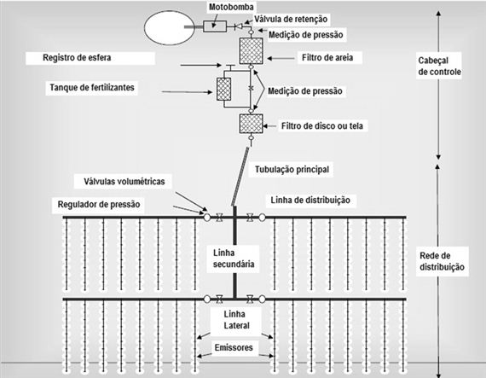
TUBULAÇÃO

Slide 8
COMPONENTES DO SISTEMA DE IRRIGAÇÃO LOCALIZADA
Acessórios
Cabeçal de Controle
Filtros
Sistema de Controle de Pressão e Vazão

Slide 9
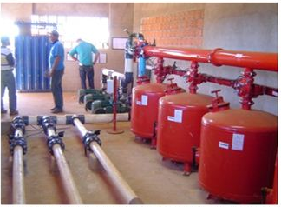
ACESSÓRIOS
Cabeçal de controle sem automação

Slide 10
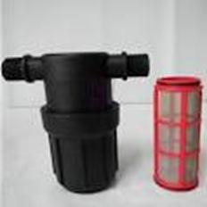
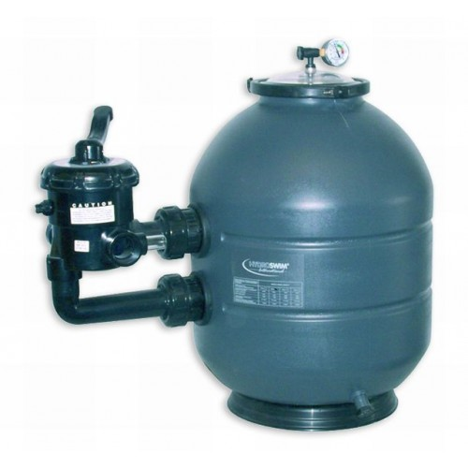
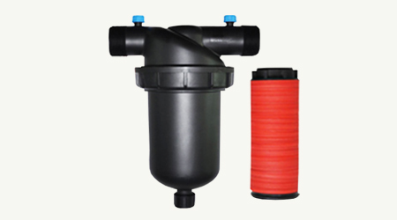
ACESSÓRIOS
Filtro de tela
Filtro de disco
Filtro de areia

Slide 11
ACESSÓRIOS
Controlador de pressão

Slide 12
TÉCNICAS DE AVALIAÇÃO DE SISTEMAS DE IRRIGAÇÃO
Coeficientes de Uniformidade
CUC - Coeficiente de uniformidade de Christiansen (CHRISTIANSEN, 1942):
CUD - coeficiente de uniformidade de distribuição (Merriam e Keller (1978)
CUE - Coeficiente de uniformidade estatístico (WILCOX & SWAILES, 1947)

Slide 13
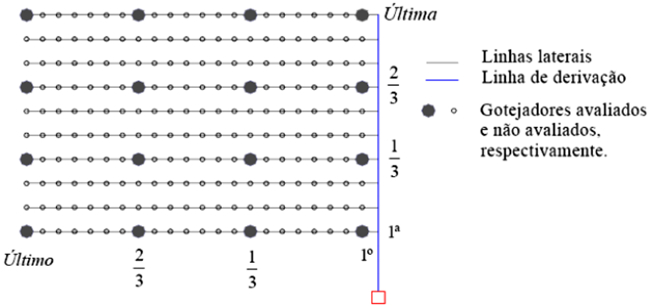
SISTEMA DE IRRIGAÇÃO LOCALIZADO
Metodologia proposta por Keller e Karmeli
Material necessário
Procedimento

Slide 14
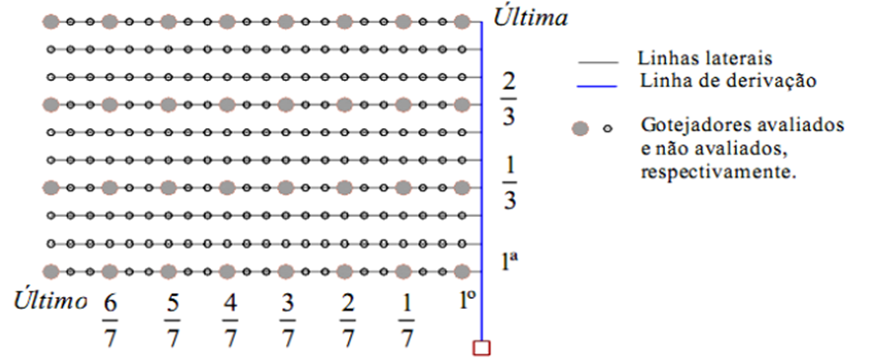
SISTEMA DE IRRIGAÇÃO LOCALIZADO
Metodologia proposta por Deniculi

Slide 15
SISTEMA DE IRRIGAÇÃO POR ASPERSÃO
Sistemas por Aspersão
Sistemas Convencionais
Sistemas Mecanizados

Slide 16
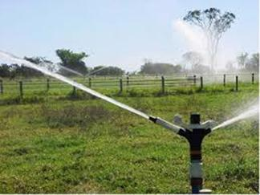
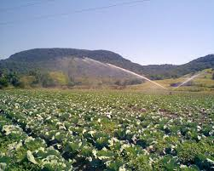
SISTEMA DE IRRIGAÇÃO POR ASPERSÃO
IRRIGAÇÃO POR ASPERSÃO CONVENCIONAIS

Slide 17
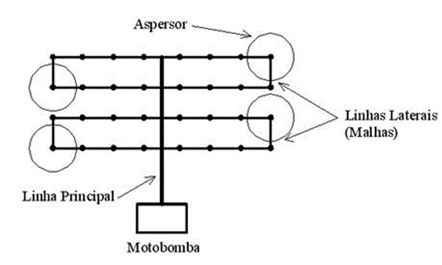
SISTEMAS CONVENCIONAIS
Exemplo de um desenho de sistema de irrigação por aspersão convencional

Slide 18
Sistemas Convencionais
Fixos Permanentes
Fixos Temporários
Semifixos
Portáteis

Slide 19
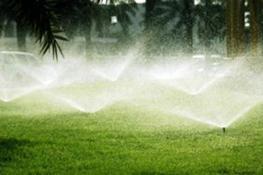
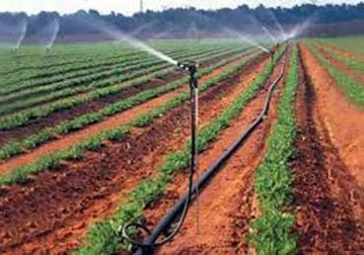
SISTEMAS CONVENCIONAIS
Sistema fixo de aspersão convencional
Sistema temporário de aspersão convencional

Slide 20
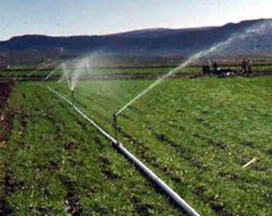
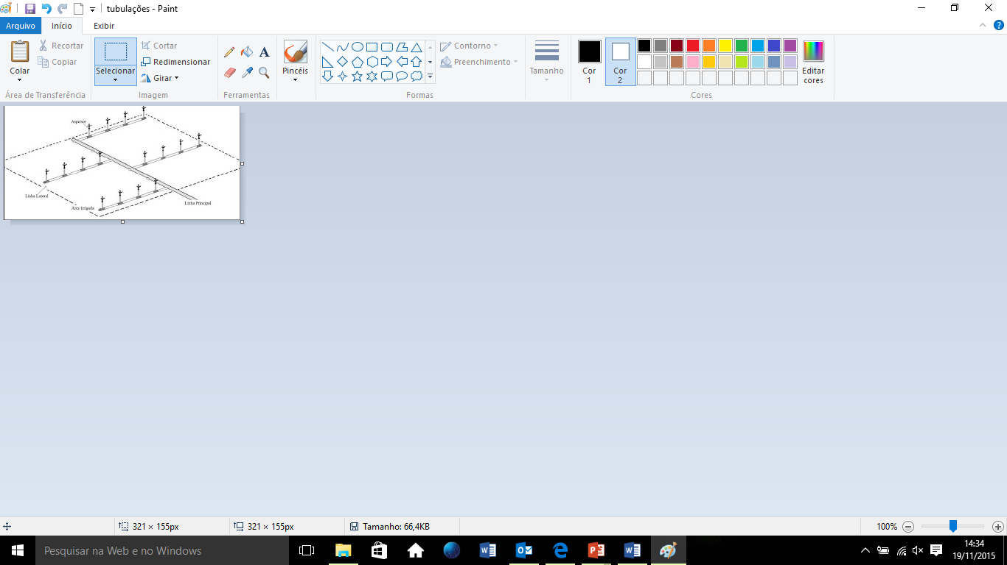
SISTEMAS CONVENCIONAIS
Sistema semifixo de aspersão convencional
Portáteis

Slide 21
Sistemas Mecanizados
Linhas Laterais Autopropelidos
Aspersores Autopropelidos
Pivô Central
Montagem Direta

Slide 22
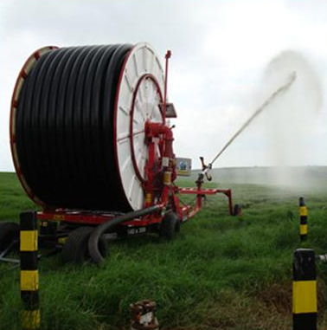
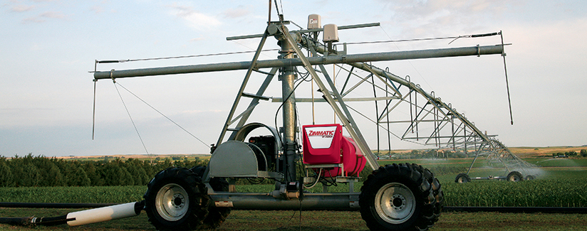
SISTEMAS MECANIZADOS
Sistema de irrigação por aspersão mecanizado tipo autopropelido.
Sistema de irrigação por aspersão mecanizado tipo Laterais.

Slide 23
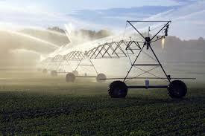
SISTEMAS MECANIZADOS
Sistema de irrigação por aspersão mecanizado tipo montagem direta.
Sistema de irrigação por aspersão mecanizado tipo pivô central.

Slide 24
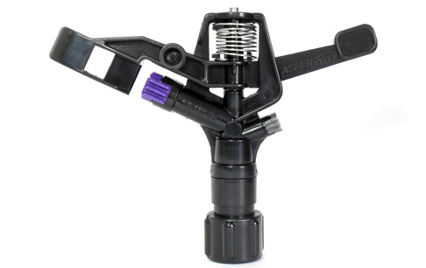
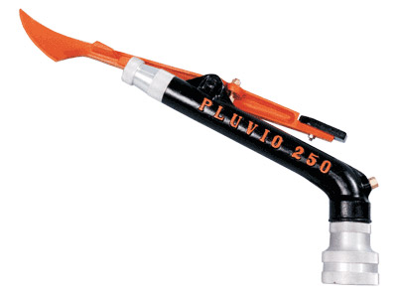
TIPOS DE ASPERSORES
Aspersor de pressão média e canhão hidráulico.

Slide 25
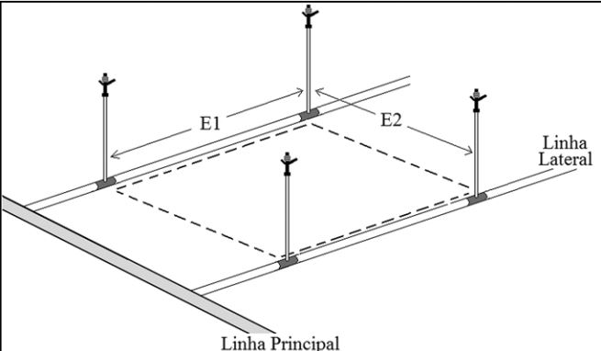

TUBULAÇÕES PARA ASPERSÃO
Tipos de materiais para tubulações:
Ferro fundido
Aço
Concreto
Aço zincado
Alumínio
PVC
Polietileno

Slide 26
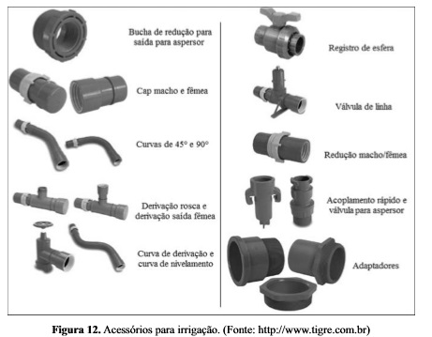
ACESSÓRIOS PARA SISTEMA DE IRRIGAÇÃO POR ASPERSÃO

Slide 27
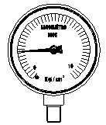
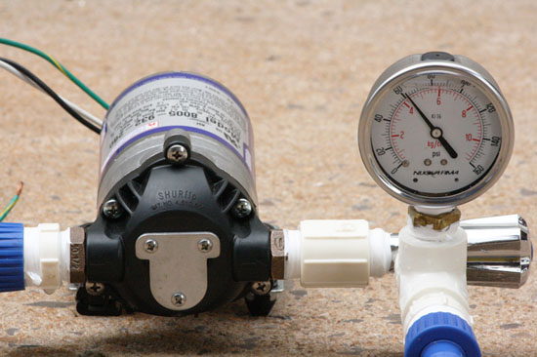
EQUIPAMENTOS PARA AVALIAÇÃO DE SISTEMAS DE IRRIGAÇÃO PRESSURIZADOS
Manômetro tipo Industrial IOPE com tubo Bourdon
Manômetro Agatec

Slide 28
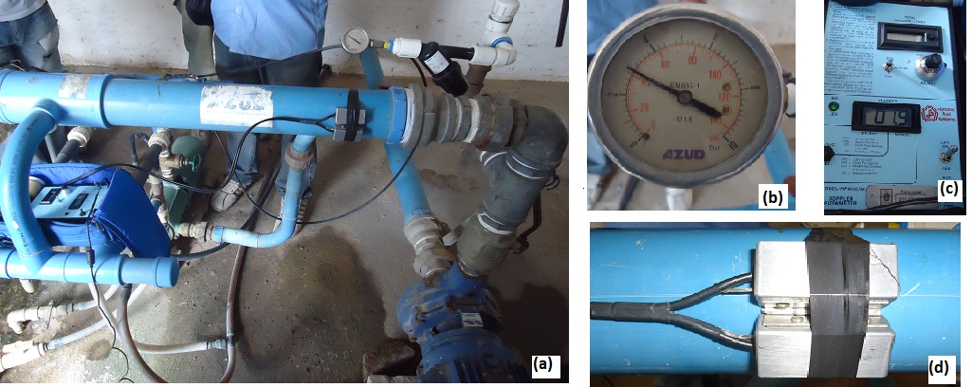
MEDIDORES DE VAZÃO ULTRASSÔNICOS
a)instalação do medidor ultrassônico de vazão no cabeçal de controle de um sistema de irrigação; b) medição da pressão no cabeçal de controle; c)leitor do medidor de vazão e d) sensores do medidor de vazão.

Slide 29
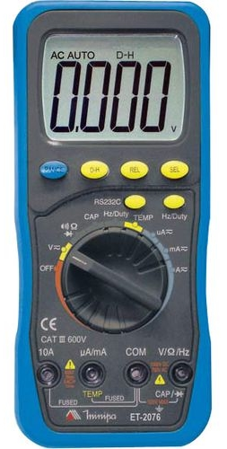
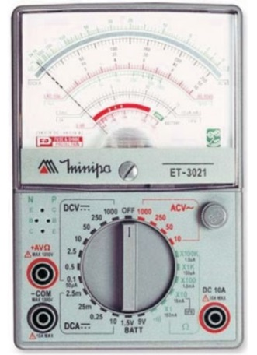
MULTÍMETROS
Analógicos
Digitais

Slide 30
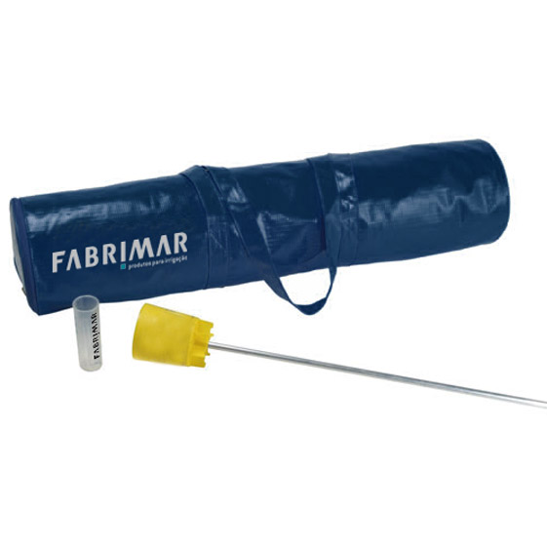
KIT PARA ENSAIO DE PRECIPITAÇÃO

Slide 31
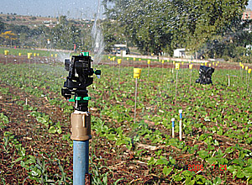
UNIFORMIDADE DE DISTRIBUIÇÃO

Slide 32
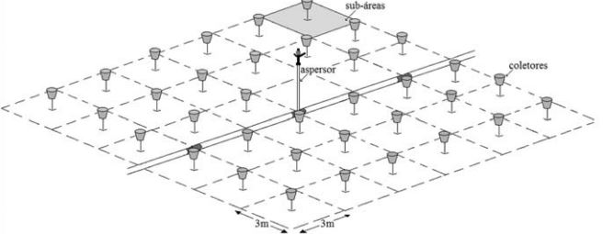
UNIFORMIDADE DE DISTRIBUIÇÃO

Slide 33
UNIFORMIDADE DE DISTRIBUIÇÃO
(a) Disposição dos coletores no ensaio de distribuição de água com um aspersor individual; (b) Resultado da sobreposição em espaçamento de 12 x 12 m.

Slide 34
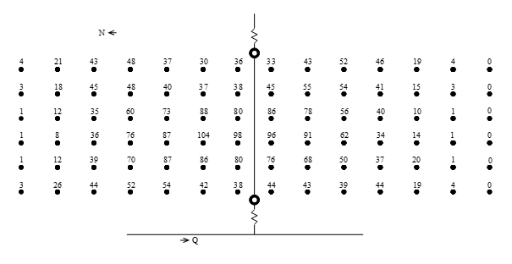
UNIFORMIDADE DE DISTRIBUIÇÃO
Volumes de água (ml) aplicados pelos aspersores, em 1 hora de operação, em espaçamentos Sa = 18m, à pressão de 30 mca.

Slide 35
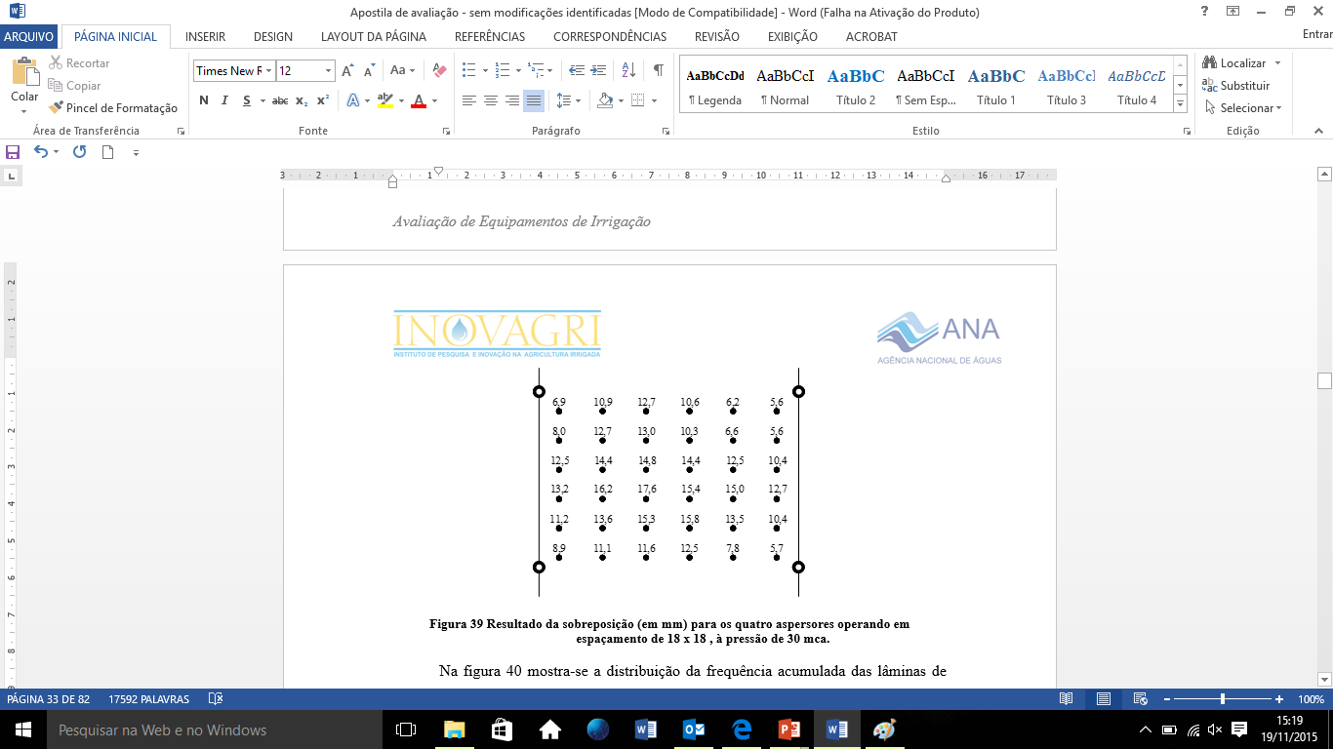
UNIFORMIDADE DE DISTRIBUIÇÃO
Resultado da sobreposição (em mm) para os quatro aspersores operando em espaçamento de 18 x 18 , à pressão de 30 mca.

Slide 36
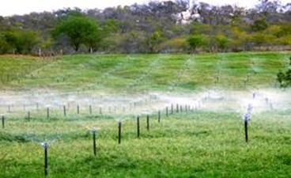
FATORES QUE AFETAM A DISTRIBUIÇÃO DE ÁGUA PELOS ASPERSORES
Pressão de operação
Espaçamento entre aspersores

Slide 37
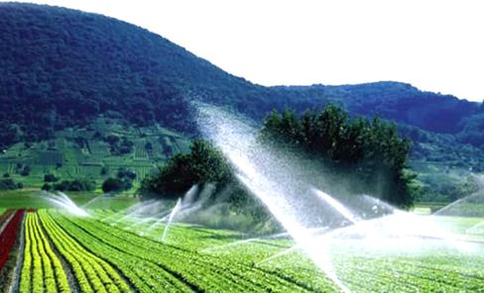
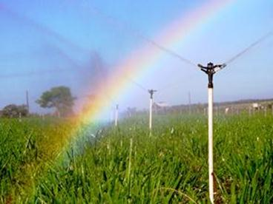
FATORES QUE AFETAM A DISTRIBUIÇÃO DE ÁGUA PELOS ASPERSORES
Vento
Altura do tubo de elevação
Velocidade de rotação
Tensão da mola

Slide 38
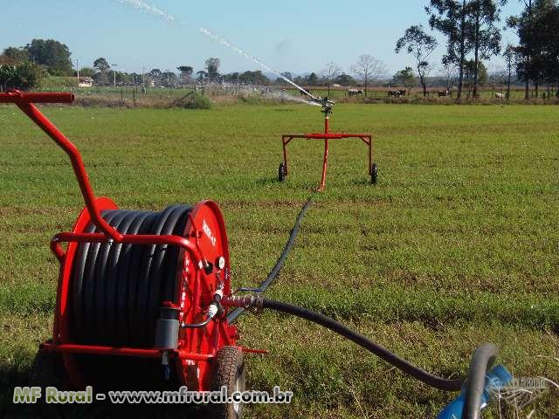
SISTEMAS DE IRRIGAÇÃO COM AUTOPROPELIDOS
Esquemas de operação do sistema autopropelido no campo e disposição dos pluviômetros para determinação da uniformidade de distribuição de água.

Slide 39
SISTEMAS DE IRRIGAÇÃO COM AUTOPROPELIDOS
Ver pág. 43 e 44 da apostila

Slide 40
SISTEMAS DE IRRIGAÇÃO COM AUTOPROPELIDOS
Perfil de distribuição de água do autopropelido modelo CHUVISCO, operando num espaçamento de 60 m entre carreadores.

Slide 41
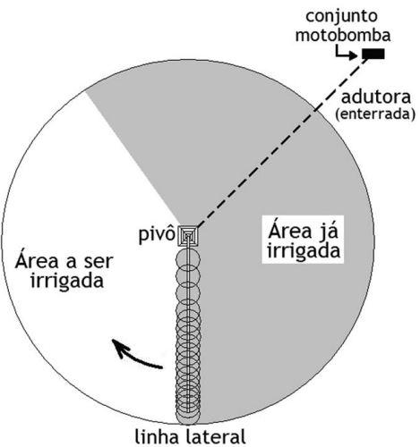
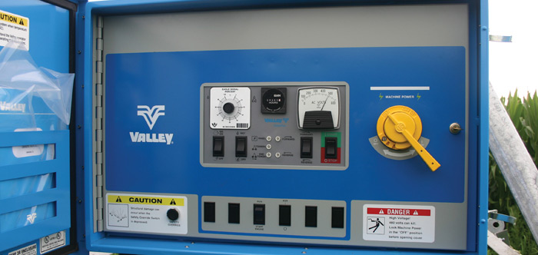
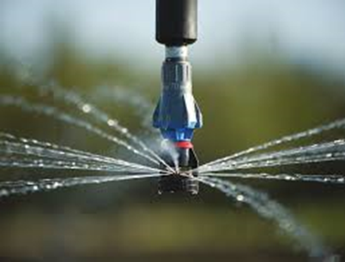
Componentes de um Pivô Central

Slide 42
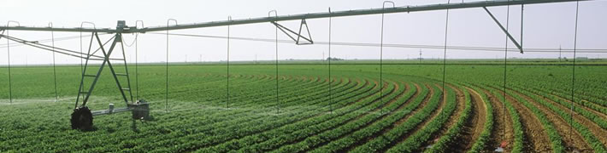
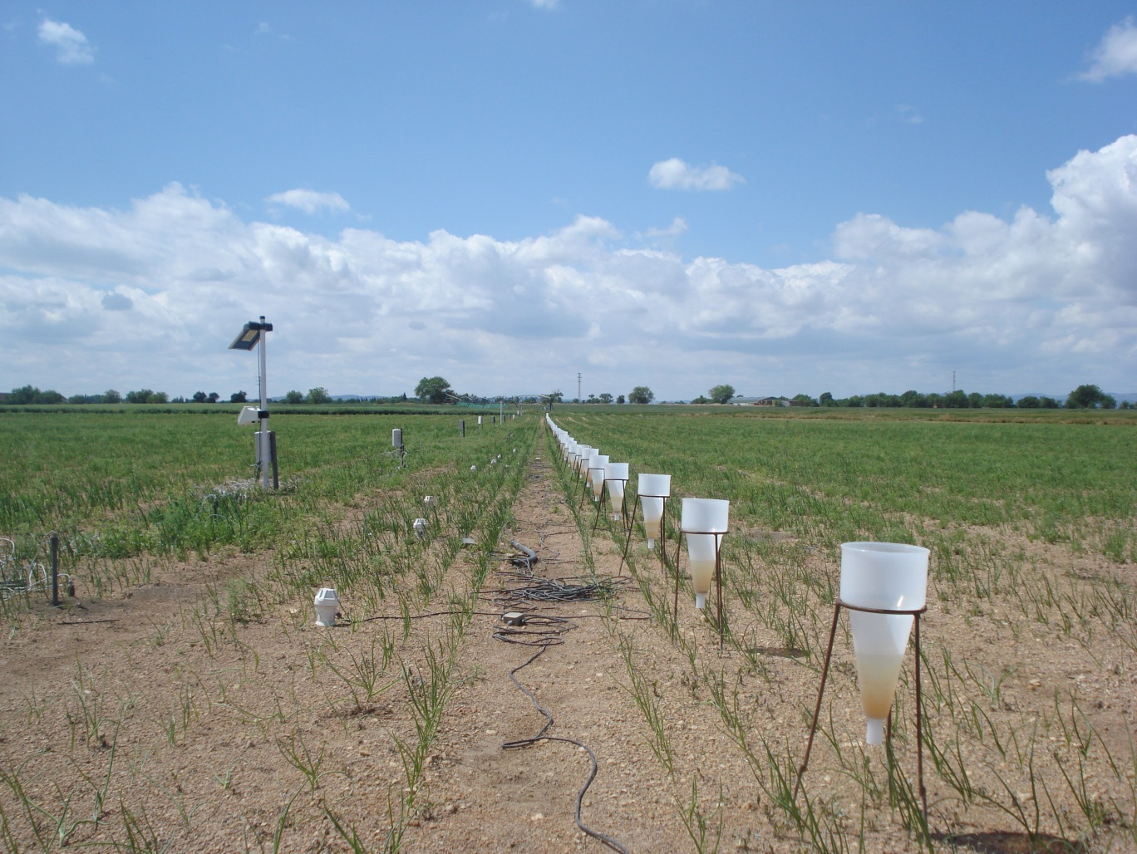
SISTEMA DE IRRIGAÇÃO POR PIVÔ-CENTRAL
Coletores para o ensaio
Disposição dos coletores para ensaio de uniformidade de distribuição de água em sistema pivô-central

Slide 43
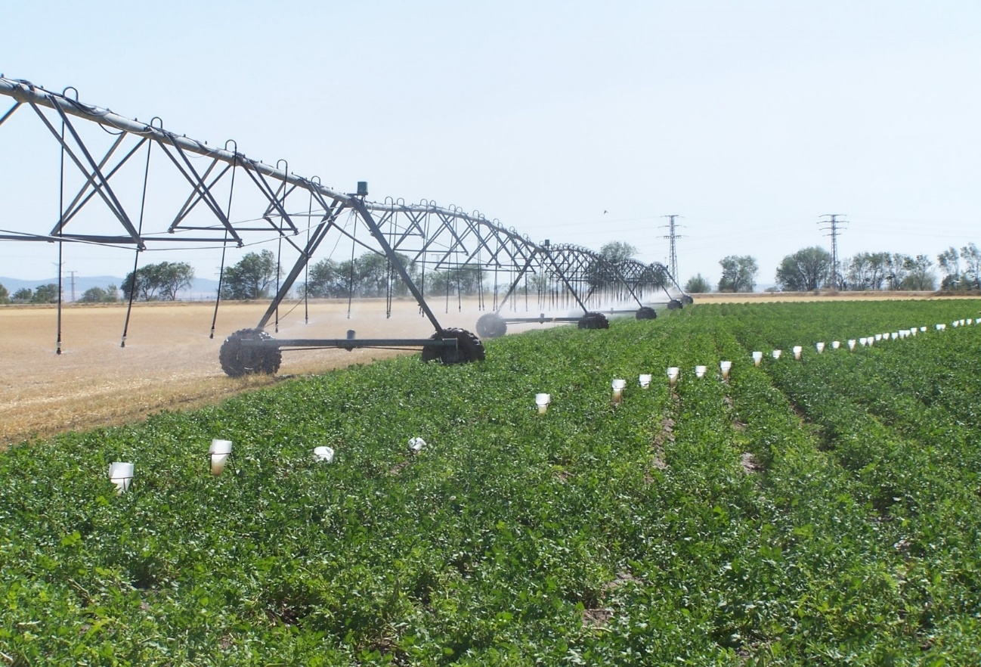
CONSIDERAÇÃO SOBRE TESTES DE CAMPO
Carta de emissores – Vazão do pivô – Pressão de operação – Velocidade

Slide 44
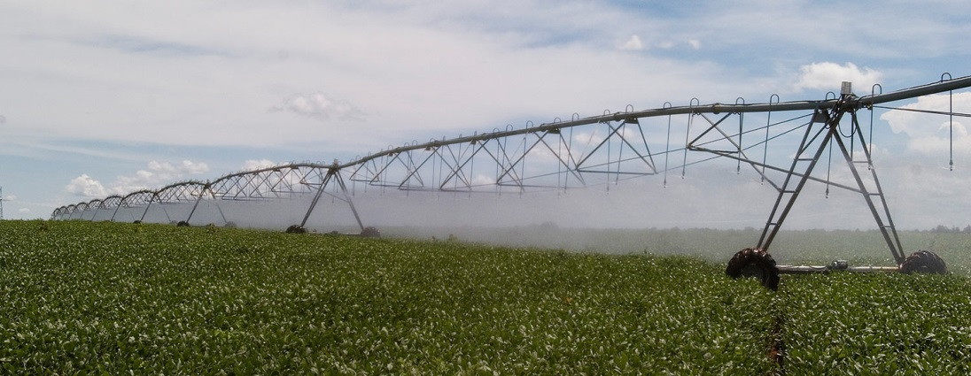
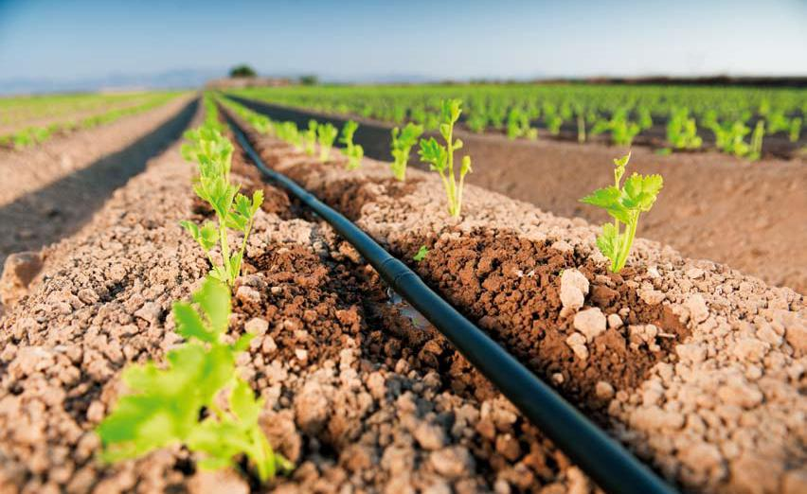
EFICIÊNCIA DA IRRIGAÇÃO
É tomada como a razão entre a quantidade de água efetivamente usada pela cultura e a quantidade retirada da fonte.
Localizada > Aspersão
→ menor perda por evaporação do solo
menor perda por deriva pelo vento
menor perda por percolação profunda
menor perda por escoamento superficial

Slide 45
RELAÇÃO ENTRE UNIFORMIDADE E EFICIÊNCIA DE APLICAÇÃO
Ver pág. 52 da apostila.

Slide 46
USO DE PLANILHAS E SOFTWARES PARA A AVALIAÇÃO DE SISTEMAS
Planilha Eletrônica

Slide 47
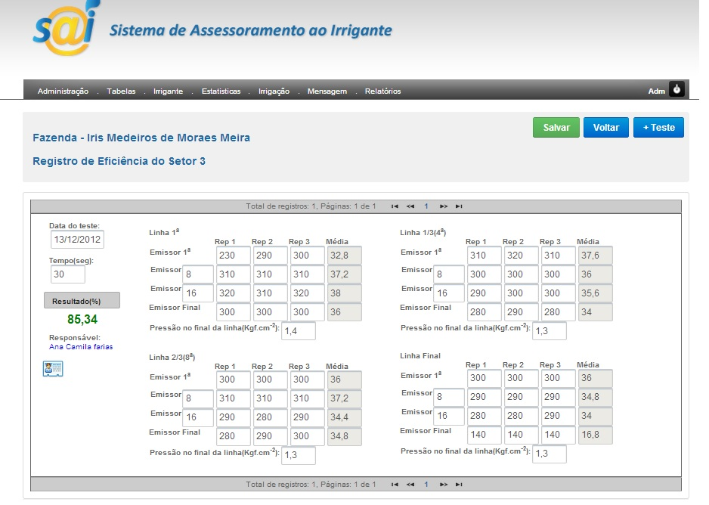
USO DE PLANILHAS E SOFTWARES PARA A AVALIAÇÃO DE SISTEMAS
Softwares: Sistema S@I

Slide 48
OUTORGA DE DIREITO DE USO DA ÁGUA – APOSTILA PÁGINA 70
LEGISLAÇÃO BRASILEIRA SOBRE O USO DA ÁGUA
Todos os corpos d’água são de domínio público.
i) o domínio da União
ii) o domínio dos Estados.

Slide 49
OUTORGA DE DIREITO DE USO DA ÁGUA
Tipo de Outorga para irrigantes:
Outorga de direito de uso de recursos hídricos
Não tem validade indeterminada
(entre renovação, suspensão, transferência...)
https://www.youtube.com/watch?v=FsgkXCf3bic

Slide 50
OUTORGA DE DIREITO DE USO DA ÁGUA
Conforme Resolução ANA n° 1041/2013, o prazo de validade das outorgas é:
10 anos → Irrigação de lavouras de até 2.000 ha
20 anos → Irrigação de lavouras superiores a 2.000 ha

Slide 51
OUTORGA DE DIREITO DE USO DA ÁGUA
Como solicitar a outorga?
É necessário que o usuário encaminhe um requerimento para a ANA.
Passo 1
Cadastro no CNARH (Cadastro Nacional de Usuários de Recursos hídricos) pelo site http://cnarh.ana.gov.br/
Passo 2
Preenchimento e envio do requerimento de outorga (disponível no Anexo A do Manual); juntamente com Declaração de Uso do CNARH impressa;
Planilha de IRRIGAÇÃO, disponível no sítio da ANA

Slide 52
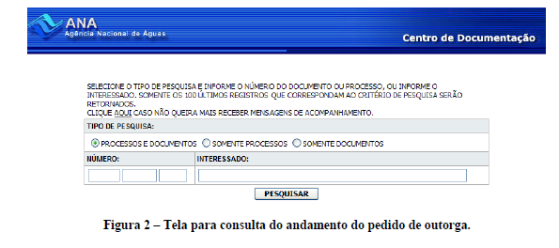
OUTORGA DE DIREITO DE USO DA ÁGUA
Acompanhamento do pedido de outorga

Slide 53
OUTORGA DE DIREITO DE USO DA ÁGUA
Análise Técnica do Pedido
Balanço Hídrico → Disponibilidade hídrica da Bacia
→ Vazões Sazonais e Regularizadas
→ Serie de indicadores de comprometimento da qualidade

Slide 54
2. Análise da demanda hídrica→ FAO - Boletim 56
Na irrigação consideram as necessidades hídricas dos diferentes estágios de desenvolvimento das culturas.
Preenchimento da planilha com os seguintes dados
Evapotranspiração de referência mensal - Eto (mm/mês);
Precipitação efetiva provável mensal - Pp% (mm/mês);
Sistema de irrigação;
Área irrigada a partir do ponto de captação (ha);
Eficiência de cada sistema de irrigação (%);
Coeficientes de culturas mensais - Kc (conforme a cultura e etapa fenológica);

Slide 55
O que é Licenciamento Ambiental?
As três etapas do Licenciamento ambiental:
1- Licença Prévia
2- Licença Instalação
3- Licença Operação
Pag. 73
https://www.youtube.com/watch?v=utS_692Y0-o
https://www.youtube.com/watch?v=E63zHw-zl-k

Slide 56
O que é Cadastro Ambiental Rural (CAR) ?
Onde fazer o CAR?
http: //www.car.gov.br
https://www.youtube-.com/watch?v=F0Twaxs3H4Q https://www.youtube.com/watch?v=F0kLl9GIcYE

Slide 57
OBRIGADA !
debora@inovagri.org.br

